Slide 1
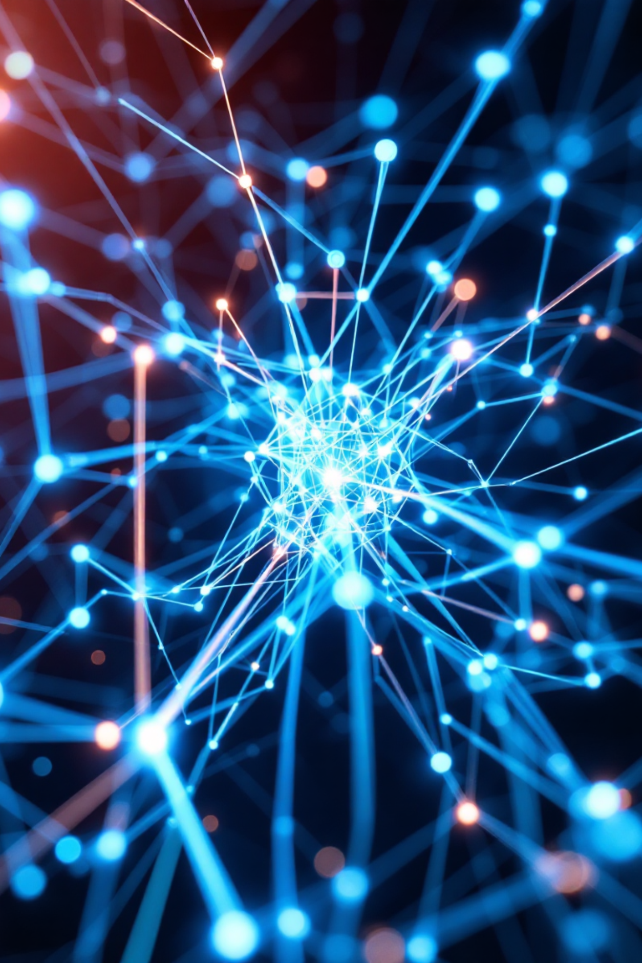
Introduction à l'Intelligence Artificielle
Découvrez comment l'IA transforme notre monde, de ses origines à son avenir prometteur

Slide 2
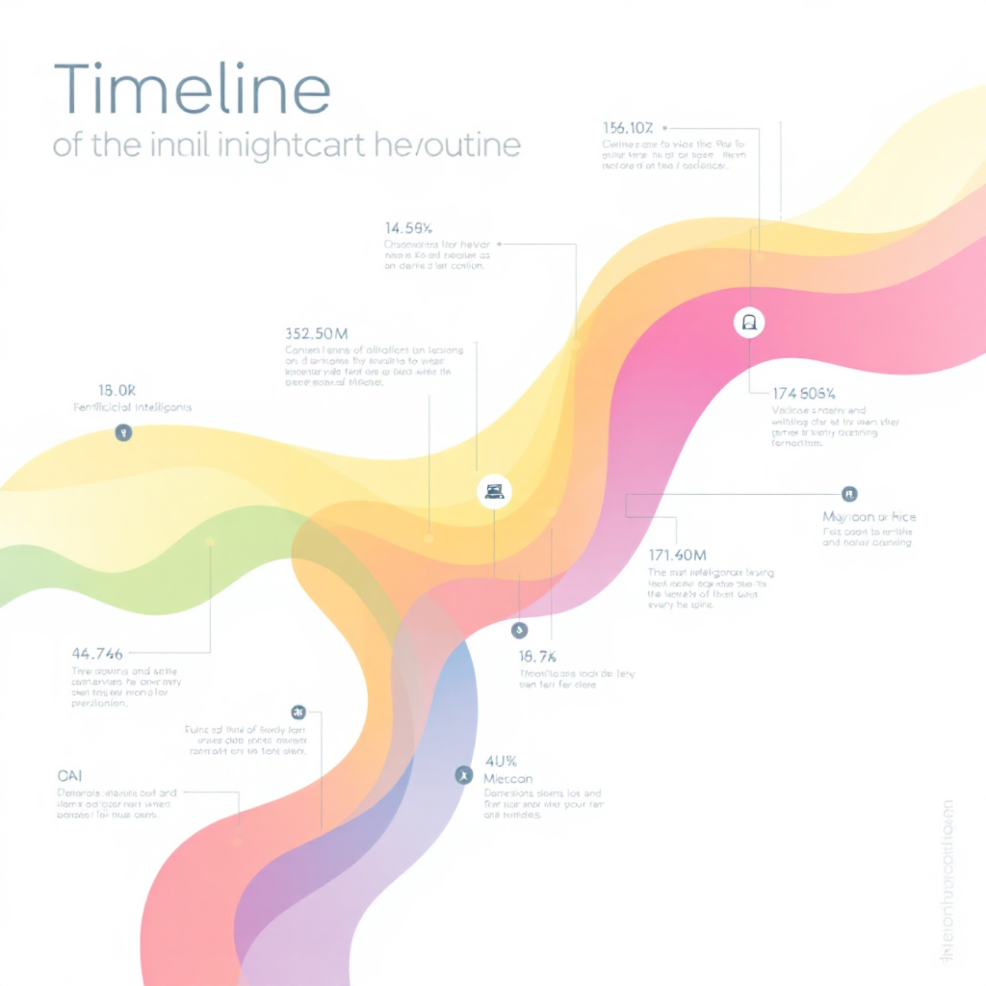
Qu'est-ce que l'Intelligence Artificielle ?
Définition
L'intelligence artificielle désigne la capacité des machines à simuler l'intelligence humaine : apprentissage, raisonnement, résolution de problèmes et prise de décisions autonomes.
Évolution Historique
1950 : Test de Turing et naissance du concept
1956 : Conférence de Dartmouth, fondation de l'IA
1997 : Deep Blue bat Kasparov aux échecs
2010s : Révolution du deep learning
Aujourd'hui : IA générative et modèles de langage
De l'informatique théorique aux systèmes autonomes, l'IA a parcouru un chemin remarquable en moins d'un siècle.

Slide 3
Applications Transformatrices de l'IA
Santé
Finance
Industrie
Diagnostic précoce de maladies, analyse d'imagerie médicale, découverte de médicaments et chirurgie assistée par robots.
Détection de fraudes, trading algorithmique, évaluation des risques et conseils personnalisés aux investisseurs.
Maintenance prédictive, optimisation de production, robotique avancée et contrôle qualité automatisé.
Ces secteurs ne représentent qu'une fraction des domaines où l'IA crée de la valeur. De l'agriculture à l'éducation, la transformation est globale.

